Slide 1
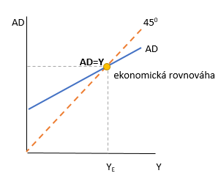

Makroekonomie
3+2, EVSNPMABMI
Model důchod-výdaje
2
Ing. Kamila Turečková, Ph.D.

Slide 2
Teoretický vstup k modelu důchod-výdaje
model pod úhlem 45⁰, model multiplikátoru či jednoduchý keynesiánský model
poptávkově orientovaný statický model, popisuje mechanismus, kterým agregátní výdaje (AE) ovlivňují reálný produkt (důchod; Y)
  zjišťujeme jaká je úroveň rovnovážného důchodu (Y_{E}) při daných agregátních výdajích (resp. agregátní poptávce (AD), protože platí, že AE=AD)
    v našem případě budeme pracovat již přímo s AD, přičemž AD je v každém okamžiku určována množstvím peněz, které chtějí ekonomické subjekty utratit
předpoklady modelu: cenová hladina je stabilní (reálné veličiny jsou totožné s veličinami nominálními), ekonomika je uzavřená, ekonomika se nachází v produkční – recesní mezeře (Y<Y*), model je krátkodobého charakteru (model nereflektuje stranu nabídky (stranu firem), úrokové míry jsou konstantní
rovnováha v ekonomice nastává, pokud Y=AD (tj. laicky řečeno, že vše co se vyrobí (produkce) je ve stejném množství poptáváno ekonomickými subjekty (AD), nic nezůstane na zmar, nic nechybí)
nerovnováha nastává, pokud se AD≠Y
  Y<AD, neplánované zásoby jsou záporné (IU-), měně se vyrobí, že se poptává
  Y>AD, neplánované zásoby jsou kladné (IU+), vyrobí se více, než je subjekty požadováno

Slide 3


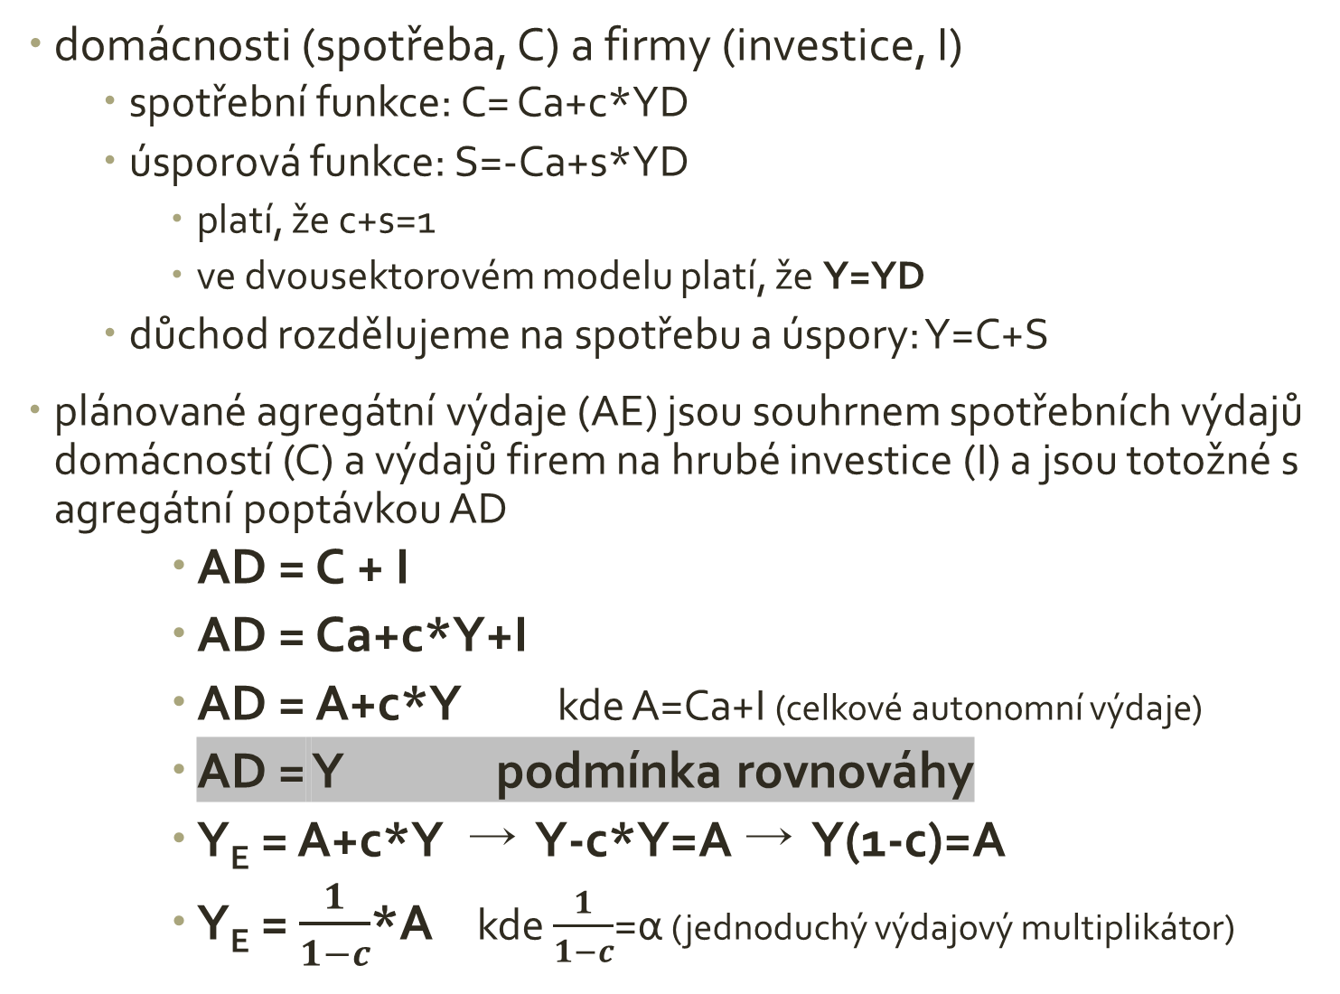
Dvousektorový model
domácnosti (spotřeba, C) a firmy (investice, I)
  spotřební funkce: C= Ca+c*YD
  úsporová funkce: S=-Ca+s*YD
    platí, že c+s=1
    ve dvousektorovém modelu platí, že Y=YD
  důchod rozdělujeme na spotřebu a úspory: Y=C+S
plánované agregátní výdaje (AE) jsou souhrnem spotřebních výdajů domácností (C) a výdajů firem na hrubé investice (I) a jsou totožné s agregátní poptávkou AD
    AD = C + I
    AD = Ca+c*Y+I
    AD = A+c*Y kde A=Ca+I (celkové autonomní výdaje)
    AD = Y podmínka rovnováhy
    Y_{E} = A+c*Y → Y-c*Y=A → Y(1-c)=A
    Y_{E} = $\frac{1}{1−c}$*A kde $\frac{1}{1−c}$=α (jednoduchý výdajový multiplikátor)
c=mpc=∆C/∆Y, mezní sklon ke spotřebě
s=mps=∆S/∆Y, mezní sklon k úsporám
YD je disponibilní důchod

Slide 4
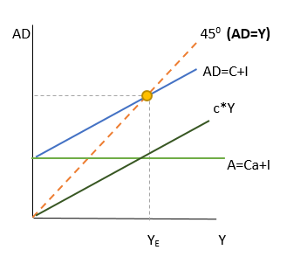
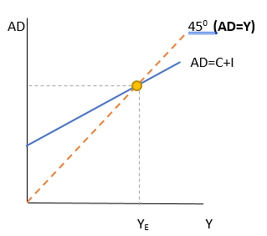
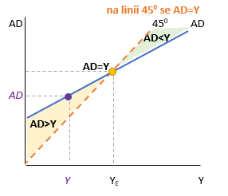
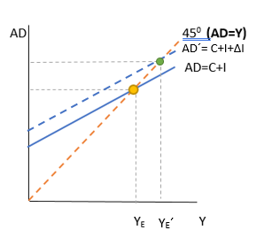

Dvousektorový model
α = $\frac{1}{1−c}$
      jednoduchý výdajový multiplikátor, je vždy větší než 1
      vyjadřuje změnu rovnovážného důchodu v závislosti na změně autonomních výdajů (∆Y=α*∆I)
firmy zvýší investice ∆I →* α → ∆Y
polohu AD ovlivňuje velikost autonomních výdajů (A)
sklon AD ovlivňuje mezní sklon ke spotřebě (c)
čím větší „c“ tím strmější sklon

Slide 5

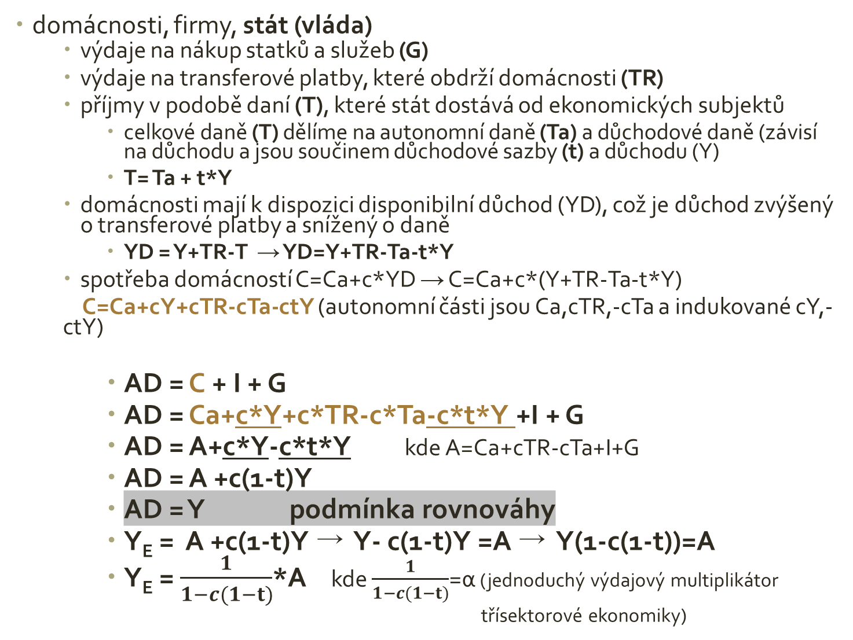
Třísektorový model
domácnosti, firmy, stát (vláda)
  výdaje na nákup statků a služeb (G)
  výdaje na transferové platby, které obdrží domácnosti (TR)
  příjmy v podobě daní (T), které stát dostává od ekonomických subjektů
    celkové daně (T) dělíme na autonomní daně (Ta) a důchodové daně (závisí na důchodu a jsou součinem důchodové sazby (t) a důchodu (Y)
    T= Ta + t*Y
  domácnosti mají k dispozici disponibilní důchod (YD), což je důchod zvýšený o transferové platby a snížený o daně
    YD = Y+TR-T → YD=Y+TR-Ta-t*Y
  spotřeba domácností C=Ca+c*YD → C=Ca+c*(Y+TR-Ta-t*Y)
  C=Ca+cY+cTR-cTa-ctY (autonomní části jsou Ca,cTR,-cTa a indukované cY,-ctY)
    AD = C + I + G
    AD = Ca+c*Y+c*TR-c*Ta-c*t*Y +I + G
    AD = A+c*Y-c*t*Y kde A=Ca+cTR-cTa+I+G
    AD = A +c(1-t)Y
    AD = Y podmínka rovnováhy
    Y_{E} = A +c(1-t)Y → Y- c(1-t)Y =A → Y(1-c(1-t))=A
    Y_{E} = $\frac{1}{1−c(1−t)}$*A kde $\frac{1}{1−c(1−t)}$=α (jednoduchý výdajový multiplikátor
    třísektorové ekonomiky)

Slide 6
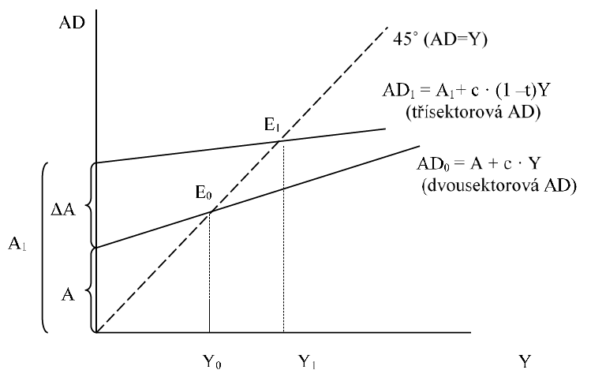

Třísektorový model
α = $\frac{1}{1−c(1−t)}$
      vyjadřuje změnu rovnovážného důchodu v závislosti na změně autonomních výdajů (∆Y=α*∆I nebo ∆Y=α*∆G )
      jeho modifikací jsou další multiplikátory (transferových plateb, daňový …)
ve třísektorovém modelu ekonomiky rovnovážný důchod (Y) roste, jestliže:
roste G, IA, TR, Ca,
klesají Ta,
pak je křivka AD výše položená
a pokud:
roste c a klesá t, pak také↑ α
pak je funkce AD je strmější
Chce-li vláda zvýšit produkt v ekonomice a provést tak expanzivní fiskální politiku (podpořit AD) pak může: a) zvýšit vládní výdaje G, b) zvýšit transferové platby TR, c) snížit autonomní daně Ta a/nebo d) snížit sazbu daně t. V případě, že chce ekonomik „přibrzdit“, bude se chovat v rámci restriktivní fiskální politiky opačně.

Slide 7
Analýza státního rozpočtu
saldo státního rozpočtu = příjmy – výdaje
  příjmy státního rozpočtu tvoří daně (T) (důchodové (t*Y) a autonomní (Ta))
  výdaje státního rozpočtu tvoří vládní výdaje na nákup statků a služeb (G) a transferové platby (TR)
BS = T – (G+TR)
BS = Ta + t*Y-G-TR
státní rozpočet může být vyrovnaný (BS=0), přebytkový (BS>0) nebo deficitní (BS<0)
rozlišujeme 3 typy rozpočtů:
  běžný rozpočet: BS = Ta + tY-G-TR
    jaký je skutečný rozpočet při daném (resp. rovnovážném) důchodu
  strukturální rozpočet: BS_{S} = Ta + tY*-G-TR (Y*-potenciální produktu)
    jaký by mohl být rozpočet, pokud by ekonomika při daných makroekonomických proměnných (T, G, TR) produkovala na úrovni potenciálního produktu
  cyklický rozpočet: BS_{C} = BS - BS_{S} = t(Y-Y*)
    jak si na tom „stojí“ skutečný rozpočet oproti tomu, jaký by byl v případě potenciálu

Slide 8

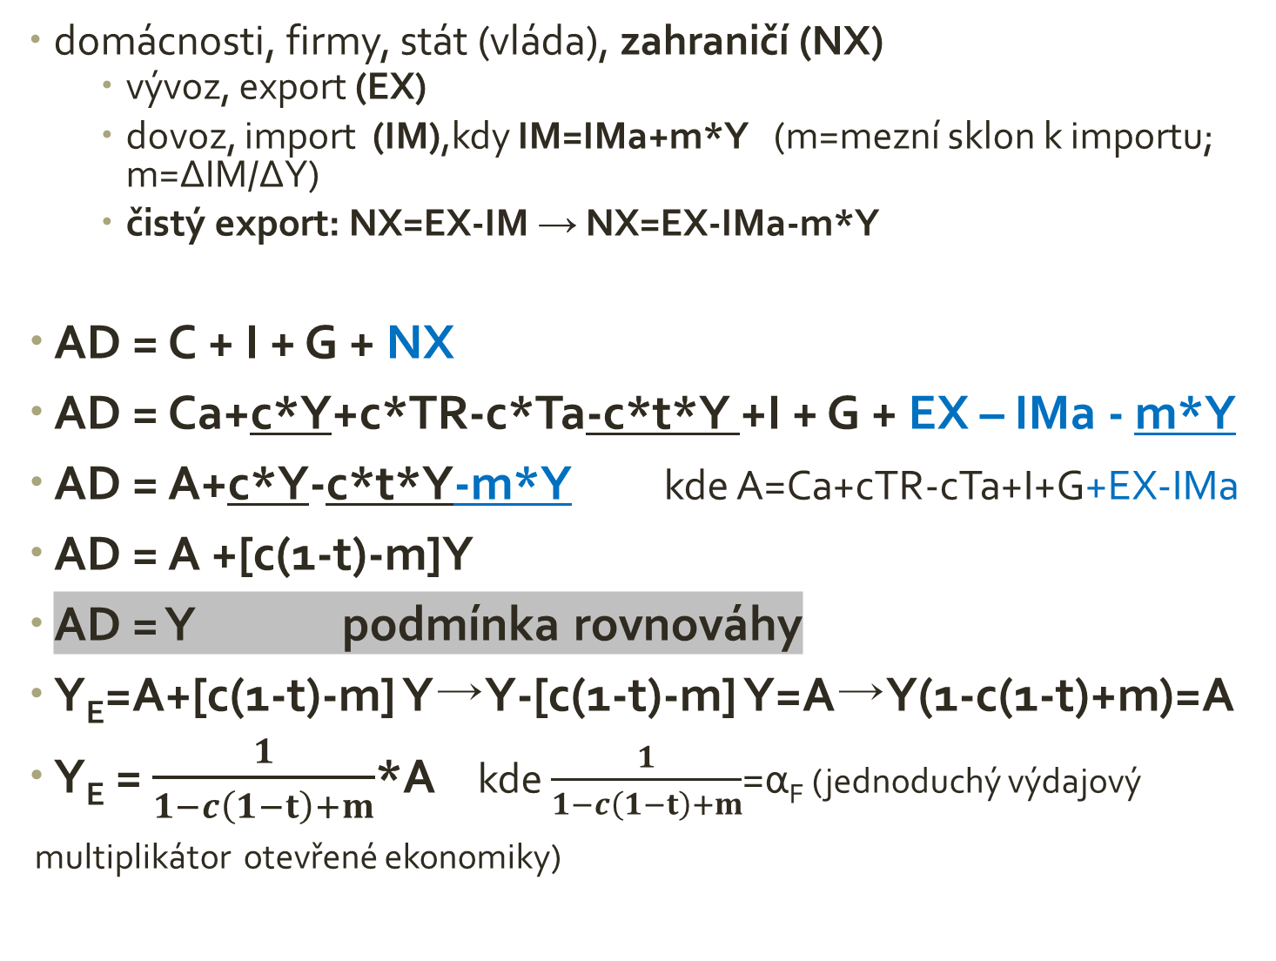
Čtyřsektorový model
domácnosti, firmy, stát (vláda), zahraničí (NX)
  vývoz, export (EX)
  dovoz, import (IM),kdy IM=IMa+m*Y (m=mezní sklon k importu; m=∆IM/∆Y)
  čistý export: NX=EX-IM → NX=EX-IMa-m*Y
AD = C + I + G + NX
AD = Ca+c*Y+c*TR-c*Ta-c*t*Y +I + G + EX – IMa - m*Y
AD = A+c*Y-c*t*Y-m*Y kde A=Ca+cTR-cTa+I+G+EX-IMa
AD = A +[c(1-t)-m]Y
AD = Y podmínka rovnováhy
Y_{E}=A+[c(1-t)-m] Y→Y-[c(1-t)-m] Y=A→Y(1-c(1-t)+m)=A
Y_{E} = $\frac{1}{1−c\left(1−t\right)+m}$*A kde $\frac{1}{1−c\left(1−t\right)+m}$=α_{F} (jednoduchý výdajový
multiplikátor otevřené ekonomiky)

Slide 9
Děkuji za pozornost.

